Slide 1


Gestionale Covid-Hospital

Slide 2



Sistema Corrente VS proposto
Sistema Corrente
Sistema Proposto
Cosa deve fare Hilo?
Scheduling Efficiente
Comunicazione Puntuale
Supporto psicologico
Intelligenza Artificiale

Slide 3

Requisiti Funzionali
Gestione Operatore Sanitario
RF1 – Registrazione Tampone
RF2 – Scheduling Analisi del tampone
RF3 – Analisi Radiografie
RF4 – Probabilità Positività Tampone

Slide 4

Design Trade offs
Funzionalità
Usabilità
Costi
Robustezza
Portabilità
Efficienza

Slide 5
Design Trade offs
Costi
Riusabilità
Tempo di risposta
Affidabilità
Sviluppo rapido
Funzionalità

Slide 6









Components Off The Shelf

Slide 7



Strumenti utilizzati

Slide 8
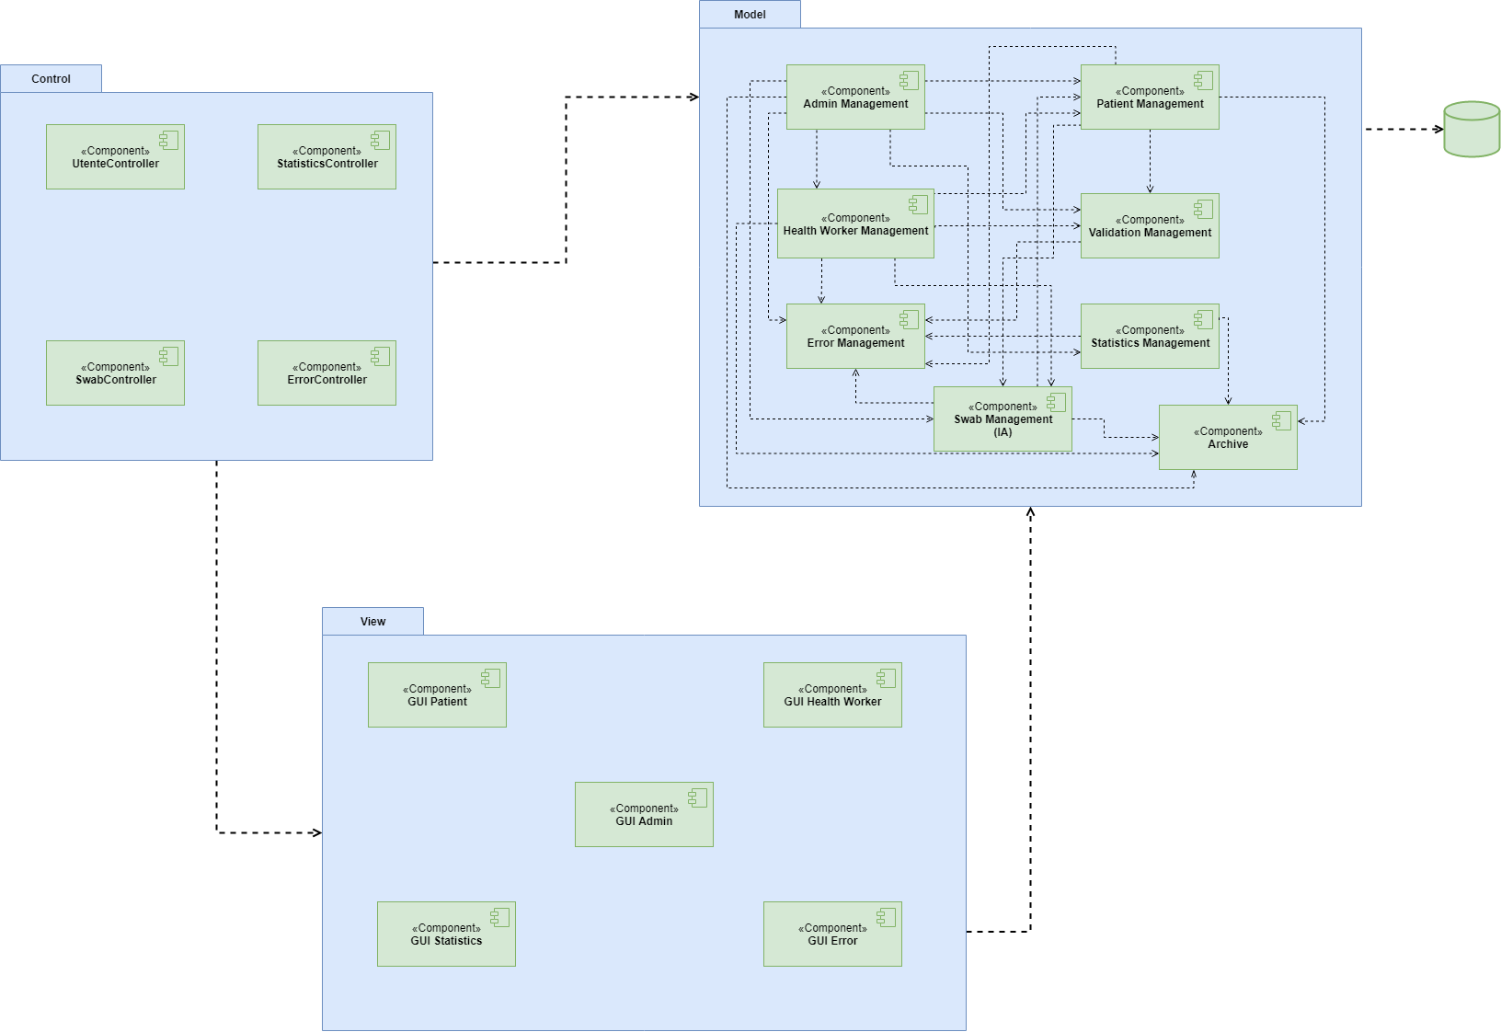
Architectural Pattern: MVC

Slide 9
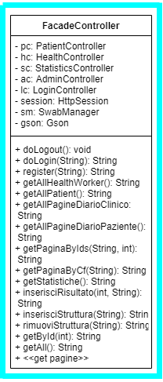
Design Pattern: Façade

Slide 10
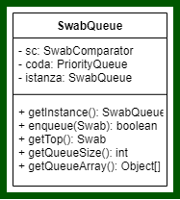
Design Pattern: Singleton

Slide 11
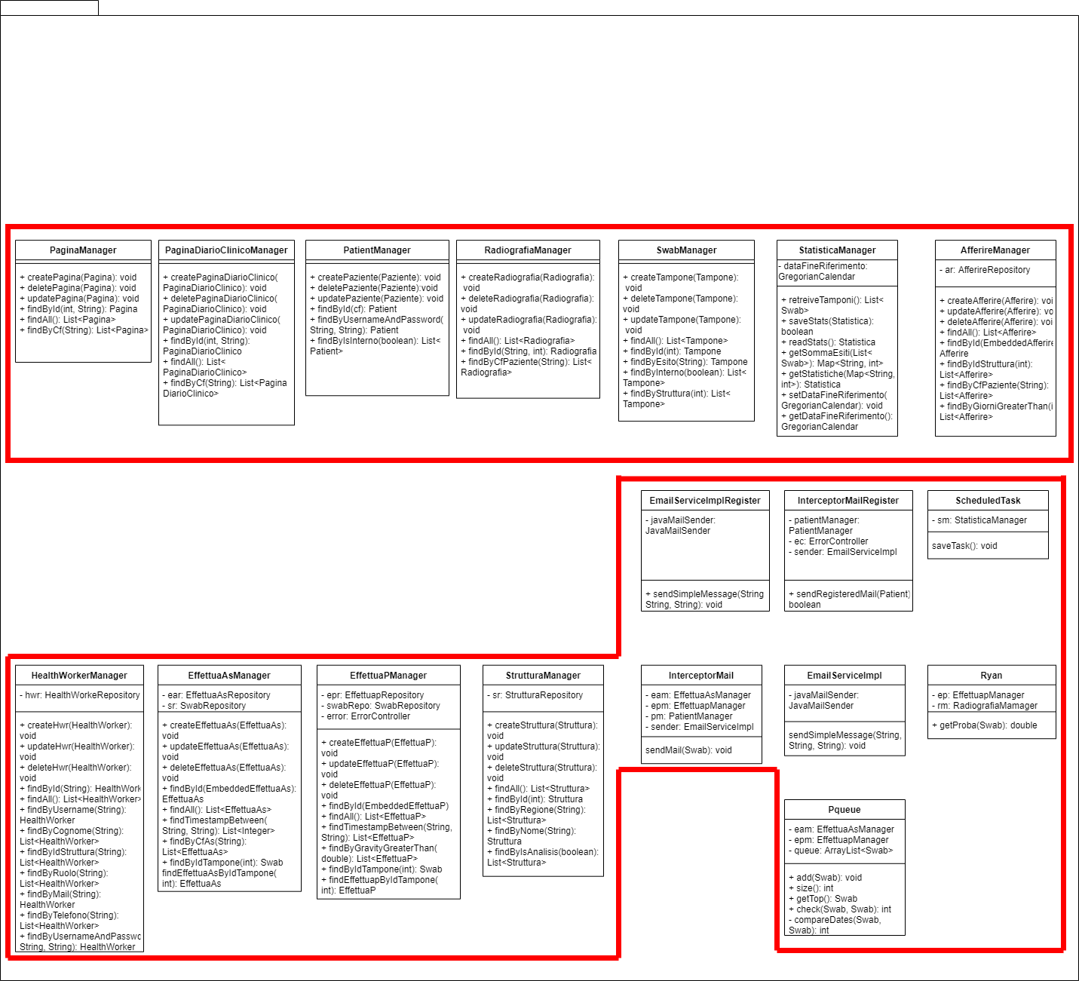
Desing Pattern: IoC

Slide 12
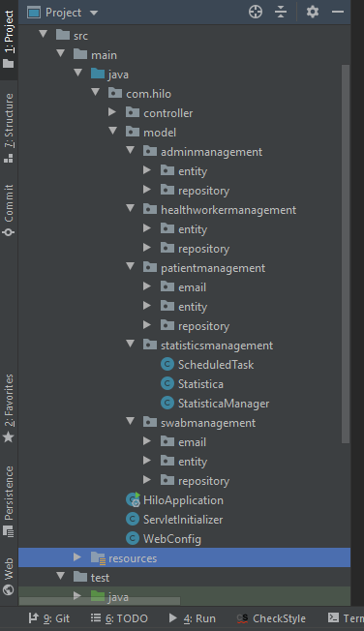
Packages

Slide 13
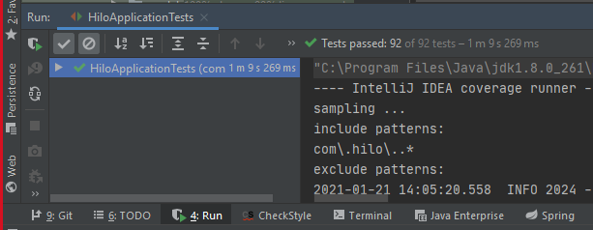
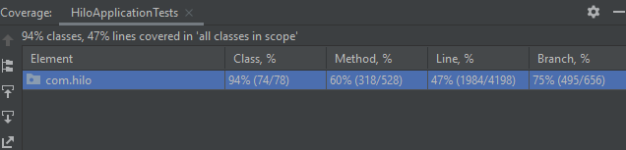
Testing: branch coverage

Slide 14
Grazie per l’attenzione!

Slide 15
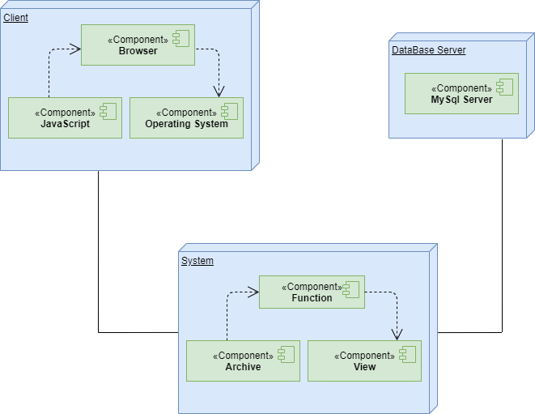
Deployment Diagram

Slide 16
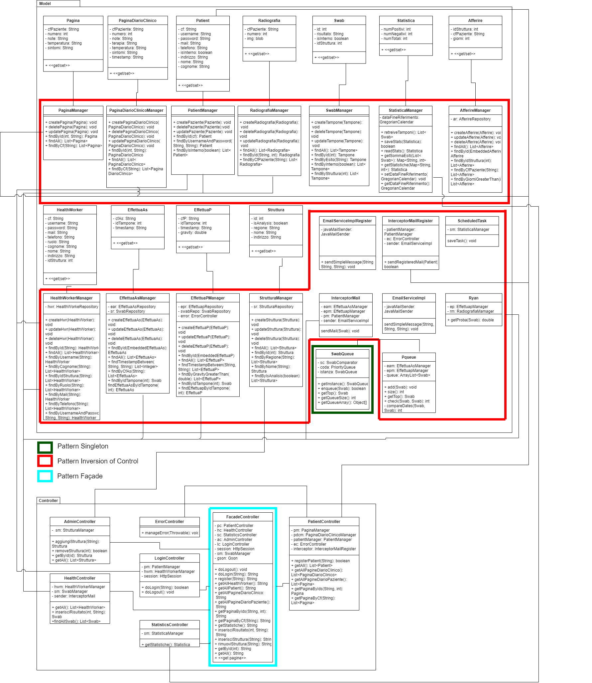
Class Diagram

Slide 17
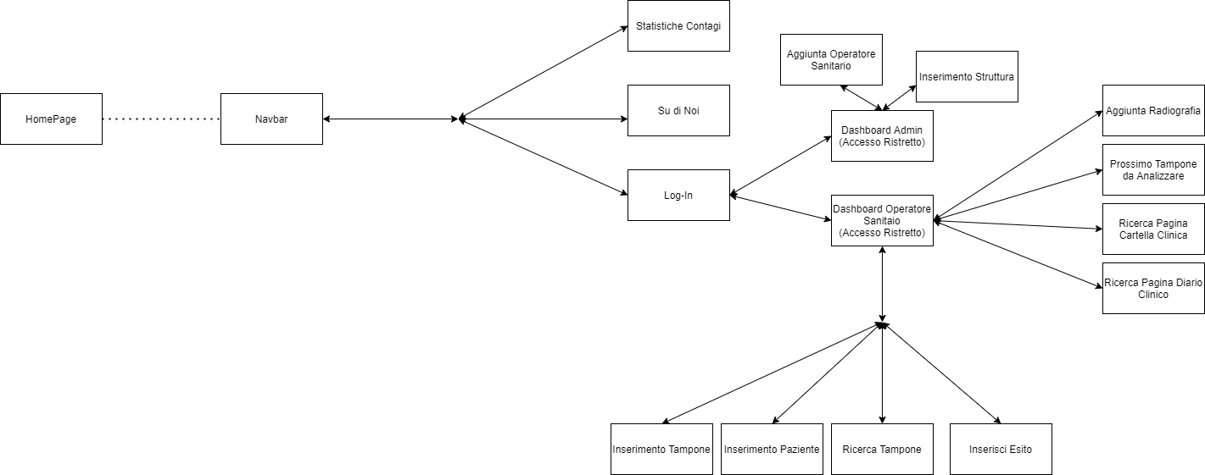
Diagramma Navigazionale

